Slide 1
درس مدیریت استراتژیک پروژه بخش دوم: مبانی پروژه و مدیریت پروژه

Slide 2
فهرست
پروژه
مدیریت پروژه
مدیریت پروژه از دیدگاه مدیریت استراتژیک پروژه
عوامل دخیل در پروژه
رابطه پروژه و سازمان
طبقه بندی استانداردها و راهنماهای مدیریت پروژه
نهادهای مرتبط با مدیریت پروژه
گواهینامه های مدیریت پروژه
نتیجه گیری و تحلیل

Slide 3
پروژه

Slide 4
تعریف پروژه
فرهنگ آکسفورد پروژه را چنین تعریف می‌کند:
1. طرحی برای انجام کاری.
2. تکلیفی در دانشگاه یا مدرسه که برای آن باید پژوهش شود و مطلبی نگاشته شود.
واژه پروژه (Project) از واژه لاتين Projectum به معناي رشد و يا بلوغ هرچيز به سمت جلو گرفته شده است. استفاده اوليه از اين لغت در زبان انگليسي به معناي طرح و نقشه بوده است. از نظر شواشتر پروژه فعاليتي مي باشد که داراي شروع، وسط و پايان مشخصي باشد. واتسون و ويساکي پروژه را سلسله اي از فعاليت هاي يکتا، پيچيده و مرتبط با هم مي داند که براي ارضاي هدفي خاص در مدت زمان مشخصي بايستي انجام شود.
در زبان فارسی تعاریف دقیقی برای این واژه وجود ندارد ولی واژه‌های زیر را می‌توان در نظر آورد: پیرنگ ، پیش افکند یا برنامه

Slide 5
يك پروژه چيست؟
A project is “a temporary endeavor undertaken to accomplish a unique product or service of result” (PMBOK® Guide 2005, p. 20)
تلاشی موقتی است جهت خلق محصول، خدمت یا نتیجه یکتا
ويژگيهاي اصلي يک پروژه:
موقتي ست
زمان شروع مشخص
زمان پايان مشخص؛
زمان پايان:
به اهداف پروژه برسيم.
بدانيم که به اهداف پروژه نمي رسيم و ديگر نخواهيم پروژه را ادامه دهيم.
موقتي بودن به معناي کوتاه مدت بودن نيست.
موقتي بودن، صفت محصول و نتيجه پروژه نيست.
باعث مي شود که برخي از مسايل مرتبط با پروژه نيز، موقتي شوند (مثلا تيم پروژه).

Slide 6
يك پروژه چيست؟
A project is “a temporary endeavor undertaken to accomplish a unique product or service of result” (PMBOK® Guide 2005, p. 20)
محصول يا نتيجه يکتا
کالا
خدمات
دانش و اطلاعات (پروژه هاي تحقيقاتي)

Slide 7
يك پروژه چيست؟
افزايش شفافيت کار به مرور زمان (Progressive Elaboration)
چونکه هم موقتي است و هم يکتا (قبلا سابقه نداشته)
با Scope Creeping اشتباه نشود.
با Scope Definition ارتباط مستقيمي دارد.
به منابع (مختلفي) نياز دارد.
بايستي يک پشتيبان-حامی (Sponsor) و يا مشتري (Customer) اصلي داشته باشد.
عدم قطعيت (Uncertainty) دارد.

Slide 8
نمونه ای از پروژه های مختلف
(برگرفته از استاندارد PMBOK)
توسعه محصول یا خدمت
ایجاد تغییر موثر در ساختار، فرایند، پرسنل و روش کاری یک سازمان
تهیه یک برنامه نرم افزاری
انجام یک تحقیق علمی در حوزه های مختلف
ساخت یک ساختمان، کارخانه صنعتی، سازه های زیربنایی و...
ایجاد، توسعه و یا بهبود یک تجارت

Slide 9
تنوع پروژه ها
در تمامي سطوح سازماني (پروژه درسي دانشجويان / پروژه راه اندازي دوره / پروژه تدوين استراتژي توسعه صنعتي)
از يک نفر تا هزاران نفر ( پروژه ساخت يک خانه / پروژه توسعه پارس جنوبي )
از چند هفته تا چند سال (پروژه اسباب کشي منزل / پروژه سد سازي / پروژه توسعه محصول جديد دارويي (حدود 10 سال))
شامل يک يا چندين واحد سازماني (پروژه برنامه ريزي استراتژيک يک سازمان / پروژه ساختاردهي مجدد وزارت بهداشت)
يک مشاهده: همبستگي بالاي بين اين ويژگيها!؟

Slide 10
چرا پروژه ها به وجود می آیند؟
تقاضاي بازار (market demand)
ارائه اتومبيلهايي که از نظر سوخت، بهينه تر باشند در پاسخ به کمبود سوخت
نيازي در داخل سازمان (business need)
يک موسسه آموزشي براي افزايش سود دهي خود، پروژه بازمهندسي فرآيندهاي سازمان (BPR) خود را اجرا مي کند.
تقاضاي مشتري (customer request)
برق منطقه اي بر اساس تقاضاي شرکتها، پروژه راه اندازي برق يک پارک صنعتي را تعريف و اجرا مي کند.
پيشرفت تکنولوژيکي (technological advance)
توسعه يک ضبط صوت جديد به خاطر ظهور فناوريهاي جديد حافظه اي
الزام قانوني (legal requirement)
کارخانه اي پروژه اي براي کنترل مواد زايد خطرناک خود اجرا مي کند.
نياز اجتماعي (social need)
يک موسسه خيريه پروژه اي را براي توسعه آب آشاميدني و فاضلاب و آموزش به شهروندان کم درآمد، انجام مي دهد.

Slide 11
مثالهايي از يك پروژه
توسعه محصول جديد (New Product Development):
Organizations develop new software or enhance existing systems to perform many business functions
ايجاد يك سيستم جديد:
Northwest Airlines developed a new reservation system called ResNet (see case study on companion Web site at www.course.com/mis/schwalbe)
ارتقاي سيستم‌هاي موجود:
Many organizations upgrade hardware, software, and networks via projects

Slide 12
گزارش Standish Group از بهبود وضعيت پروژه ها در سال 2001نسبت به سال 2000
کاهش سر ریز زمان از 222 به 163 درصد
کاهش سر ریز هزینه از 185 به 145 درصد
بهبود کیفیت(Required features) از 61 به 67 درصد
افزایش درصد پروژه های موفق IT از 16 به 28
(عمدتا و احتمالا به خاطر مديريت استاندارد پروژه ها)

Slide 13
دلايل اين بهبود؟!!!
استفاده از ابزارهاي بهتر
براي رديابي و كنترل پيشرفت پروژه
مهارتهاي بيشتر مدير پروژه
فرآيندهاي مديريتي بهتر، طي انجام پروژه
*The Standish Group, "CHAOS 2001: A Recipe for Success" (2001)

Slide 14

نکات برجسته...
چه نکات برجسته ای در تعریف های ارائه شده برای پروژه وجود دارد؟

Slide 15
نکات برجسته...
1. تلاش موقتی
پروژه دارای نقطه ابتدا و انتهاست.
پروژه زمانی پایان خواهد یافت که:
به اهداف خود دست یابد.
توانایی رسیدن به اهداف خود را نداشته باشد.
نیاز به قوت خود باقی نباشد.

Slide 16
نکات برجسته...
Project (پروژه)
Process (فرایند)

Slide 17
نکات برجسته...
2.یکتایی نتایج
هر پروژه دارای محصول، خدمت و نتایج یکتا خواهد بود.
به عبارت دیگر در صورت تعریف حتی دو پروژه یکسان نتایج بایستی متفاوت باشد از جنبه:
تیم اجرایی
شرایط محیطی
خصوصیات نتایج نهایی
ساخت ساختمان ...

Slide 18
محدوديت‏هاي پروژه
عملکرد (کيفيت)
عملکرد (کيفيت) مطلوب
هدف
سقف بودجه
هزينه
برنامه زماني
زمان

Slide 19
چرخه حیات پروژه
چرخه حیات پروژه عبارتست از یک سری از فازهایی که پروژه را از مرحله شروع تا مرحله اختتامیه در بر می گیرد.
پروژه ها با توجه به طبیعتشان می توانند دارای مراحل مختلف بوده و فعالیت ها و اقلام قابل تحویل متفاوتی را شامل شوند.
چرخه حیات پروژه یک چارچوبی جهت مدیریت پروژه بدون در نظر گرفتن فعالیت های تخصصی پروژه ارائه می کند.

Slide 20
فازهای چرخه حیات پروژه
فازهای مختلف چرخه حیات پروژه در واقع تقسیم بندی منطقی از فعالیت های موجود در پروژه جهت:
مدیریت
برنامه ریزی
و کنترل
بهتر هستند.
تعداد فازهای یک پروژه بستگی مستقیم به ابعاد و پیچیدگی پروژه دارند.

Slide 21
فازهای چرخه حیات پروژه
فازهای مختلف موجود در چرخه حیات پروژه دارای ویژگی های زیر هستند:
دارای توالی رخداد هستند. در عین حال می توانند همپوشانی داشته باشند.
فازهای مختلف قابلیت شکسته شدن به ساختارهای وظیفه ای و اهداف جنبی را دارند.
در انتهای هر فاز اقلام قابل تحویل قابلیت تعریف دارند.
فازهای پروژه دارای محدودیت زمان و هزینه هستند.

Slide 22
فازهای چرخه حیات پروژه
طبقه بندی و نام گذاری فازهای مختلف پروژه کاملا به شرایط سازمان بستگی دارد.
به عنوان مثال مرحله مطالعات امکان سنجی می تواند در هر سازمانی به یکی از فازهای زیر طبقه بندی شود:
کارهای آماده سازی پروژه
فاز مطالعاتی
پروژه ای جداگانه

Slide 23
فازهای چرخه حیات پروژه
رابطه ترتیبی
شروع یک فاز به اتمام فاز قبل از آن بستگی دارد.
رابطه همپوشانی
شروع یک فاز ممکن است قبل از اتمام فاز ماقبل خود اتفاق افتد.

Slide 24
چرخه حیات پروژه
Project Life Cycle
Concept
Planning
Execution/Control
Closing
Definition | Analysis |Design|Build|Test|Accept| Implement| Operation
20%
60%
5%
15%
Percentages and graph refer to the amount of effort (people)
In IT projects = 90-95% of cost!
Notes:
This is the first introduction to how we approach the management of projects. This is from the PMBOK:
Every project can be divided into 4 major phases:
Concept where we document the original idea and get funding for the next phase.
Planning where we detail the plan and get approval for the remainder. Execution (we do the work)/Control(we make sure everything follows the plan, react to problems, report progress)
Closing where we document what went right and wrong, and close up.
Note the line graph (and percentages) of effort expended. This is exactly the shape of the cost flow in an IT project, where 85-95% of the costs are people costs.

Slide 25
خصوصیات چرخه حیات پروژه
فرایندهای آغازین
آماده سازی و سازماندهی
اختتامیه پروژه
انجام فعالیت های پروژه

Slide 26
چرخه حيات پروژه
ميزان کوشش (منابع)
هزينه
پيشرفت
شروع آهسته
رشد
اوج
آغاز زوال – نزديک به اختتام
اختتام و پايان کار
زمـــان

Slide 27
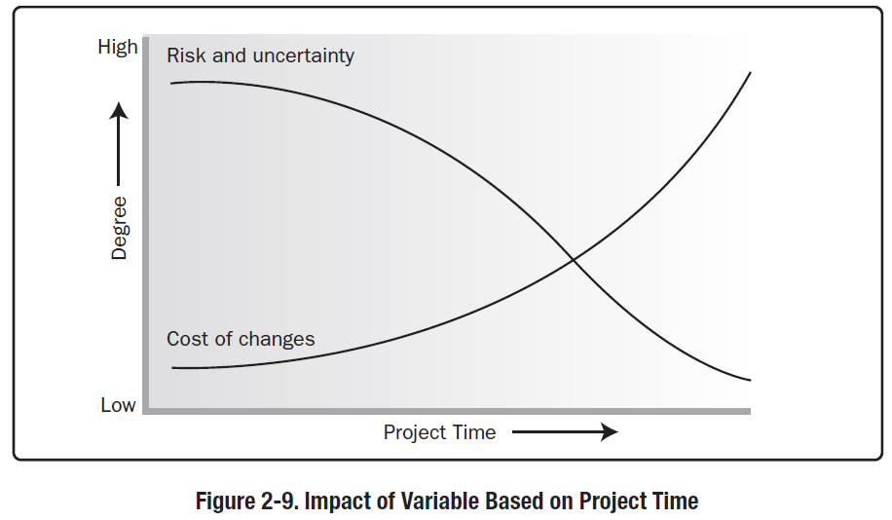

Slide 28
اهداف مرسوم!
معیارهای موفقیت
اتمام مطابق نیازمندیها (محدوده)
ارضای معیارها مورد قبول (کیفیت)
اتمام مطابق بودجه (هزینه)
اتمام مطابق زمانبندی (زمان)

Slide 29
معیارهای موفقیت مدیریت پروژه
اگرچه در بسیاری از پروژه ها تامین چهار معیار فوق بسیار اثرگذار بوده اما ضامن موفقیت پروژه نخواهد بود.
پارامترهای دیگری نیز مانند
مدیریت یکپارچگی
مدیریت منابع انسانی
مدیریت ارتباطات
....
در مدیریت موفق بی تاثیر نیستند.

Slide 30
مدیریت پروژه و سازمان های پروژه محور

Slide 31
مدیریت پروژه
مدیریت پروژه عبارتست از به کارگیری
دانش
مهارت
ابزارها
و تکنیک های مختلف
در ارتباط با فعالیت های مختلف پروژه جهت تامین اهداف اصلی پروژه (PMBOK)

Slide 32
چرخه تعاملی ”مديريت پروژه“
ارزیابی
(Evaluate)
یادگیری
(Learn)
سازماندهی
(Organize)
کنترل
(Control)
برنامه ریزی
(Plan)
پیگیری و ارزیابی
(Monitor)
Project Management, Department of Civil and Environmental Engineering Massachusetts Institute of Technology, 2005
Notes:
ارزیابی: محیط خارج سازمان- محیط داخل سازمان – نیازهای ذینفعان – امکان پذیری انجام پروژه – ریسکهای موجود – تاثیرات مالی و غیر مالی ناشی از انجام پروژه
سازماندهی: اجزای کار، پرسنل پروژه
برنامه ریزی: برنامه ریزی زمان، هزینه، کیفیت، گستره و ...
یادگیری: در مرحله بستن پروژه، Lessons learned- مدیریت دانش در مدیریت پروژه
چرا حلقه است؟
چند بار این حلقه بچرخد؟
بدون هر کدام از این مراحل، این زنجیره پاره می شود!
در ایران کجای این زنجیر می لنگد؟

Slide 33
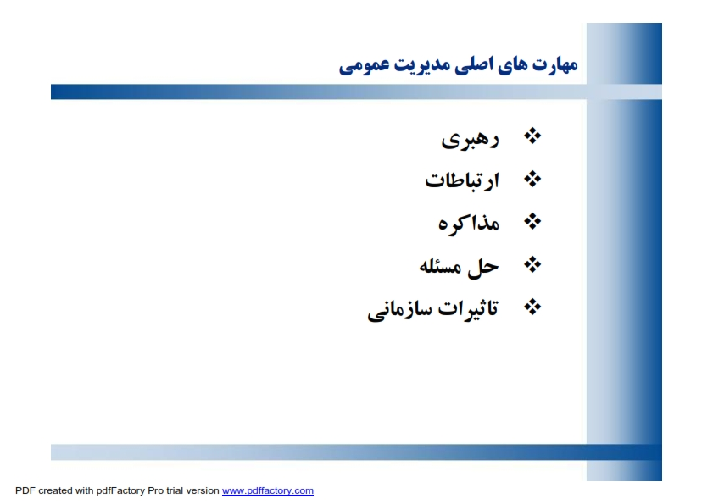

Slide 34
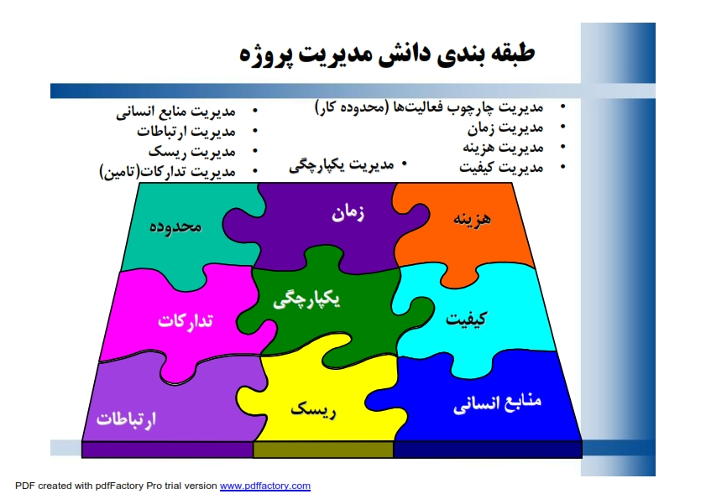

Slide 35
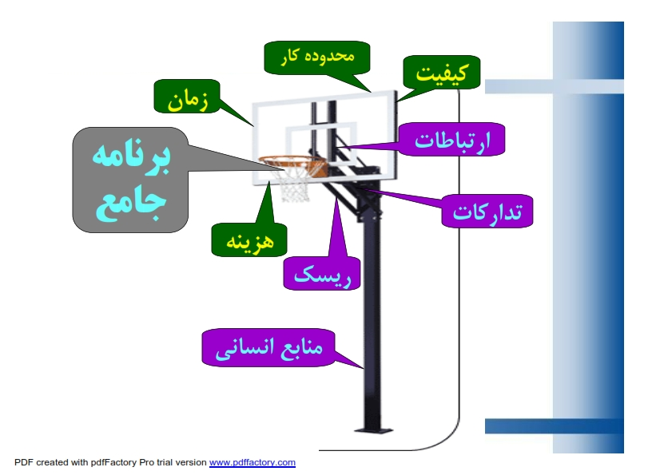

Slide 36
مدیریت پروژه از دیدگاه مدیریت استراتژیک پروژه

Slide 37
نیاز دنیای امروز تغییر-ضرورت تغییر تعریف پروژه
نیاز بشر
تعریف پروژه
اجرای پروژه
رفع نیاز
توسعه نیاز
تعریف پروژه های جدید

Slide 38
تعریف پروژه با دیدگاه مدیریت پروژه محور (رودنی ترنر)
پروژه سازمان موقتی است که منابعی به آن تخصیص داده می شود برای دستیابی به تحولی سودمند
این تعریف برخلاف تعاریف سنتی توصیفی است تا تجویزی و محدوده آن انعطاف پذیر است

Slide 39
انواع پروژه از دیدگاه میزان منحصر به فرد بودن
دونده ها runners
تکرار شونده ها repeaters
غریبه ها strangers
بیگانه ها aliens

Slide 40
سلسله مراتب نیازهای مشتری
محصول ارزان
حق انتخاب
کیفیت
تنوع
نوآوری (مدیریت عمومی نوین=مدیریت بر مبنای پروژه)

Slide 41
مولفه های کلیدی مدیریت پروژه
کارکردهای مدیریت پروژه
فرایندهای مدیریت پروژه
سطوح مدیریت پروژه

Slide 42
کارکردهای مدیریت پروژه برای ایجاد تحولی سودمند
محدوده
کیفیت
هزینه
زمان
سازمان موقت

Slide 43
فرایندهای مدیریت پروژه
آغازین
برنامه ریزی
سازماندهی
اجرایی
کنترلی
اختتام

Slide 44
سطوح مدیریت پروژه
سطح یکپارچگی (ارتقای عملکرد)
سطح استراتژیک یا اداری (رویدادهای کلیدی)
سطح تاکتیکی یا عملیاتی

Slide 45
عوامل دخیل در پروژه

Slide 46
مدیر پروژه
مدیر پروژه فردی است که از سوی سازمان جهت هدایت و راهبری تیمی که وظیفه تامین اهداف پروژه را دارد منصوب می شود.
به بیان ساده تر مدیر پروژه پل رابط بین تیم پروژه و استراتژی سازمان است.
اهداف استراتژیک سازمان
مدیر پروژه
تیم اجرایی پروژه

Slide 47
مدیر پروژه
با توجه به نقش استراتژیک مدیر پروژه، بایستی دارای شایستگی در سه حوزه زیر باشد:
دانش
مشخصا شامل اطلاعات مربوط به مدیریت پروژه می شود.
عملکرد
به مهارت پیاده سازی دانش مدیریت پروژه در اجرا باز می گردد.
خصوصیات شخصیتی
اصولا به رفتار مدیر پروژه در حین پیاده سازی مفاهیم مدیریت پروژه باز می گردد. توانایی های رهبری و سازماندهی

Slide 48
مسئولیت های مدیر پروژه
اطمینان از اینکه پروژه در مسیر سیاست های سازمان حرکت می کند.
حضور در مسائل مرتبط با مدیریت نیروی انسانی مانند استخدام، پاداش، آموزش، کنترل عملکرد و ...
اطمینان از حرکت پروژه در مسیر صحیح زمانبندی
اطمینان از حرکت پروژه در مسیر صحیح بودجه پیش بینی شده
طراحی پلان ارتباطی در پروژه
شناسایی دقیق فعالیت های بحرانی

Slide 49
مسئولیت های مدیر پروژه-ادامه
اطلاع رسانی دقیق از نیازهای کارفرما و ذینفعان پروژه به اعضای تیم پروژه
ایجاد توازن بین نیازهای مختلف ذینفعان
اطمینان از اجرای پروژه مطابق کیفیت مورد نظر
شناسایی ریسک های پروژه و تدوین برنامه برای مدیریت آنها
مدیریت ادعاها در پروژه

Slide 50
مدیر پروژه
راهبری
مدیریت تضاد
مربی گری
اعتمادسازی
هدایت
ایجاد گروه
انگیزه
ارتباط
تاثیرگذاری
تصمیم گیری
آگاهی سیاسی و فرهنگی
مذاکره
پاره ای از مشخصات شخصیتی مدیر پروژه

Slide 51
تیم پروژه
تیم پروژه عبارتست از مجموع مدیر پروژه و سایر اعضا که هریک دارای کار تعریف شده هستند و همه بایستی با یکدیگر فعالیت نموده تا اهداف مورد نظر پروژه تامین شود.
خصوصیات تیم پروژه در هر شرایطی می تواند بسیار متغیر باشد اما چیزی که در تمام تیم های مدیریت پروژه ثابت می ماند نقش مدیر پروژه به عنوان رهبر تیم پروژه می باشد.

Slide 52
تیم پروژه
تیم پروژه
کارکنان مدیریتی پروژه
کارکنان پروژه
خبرگان حمایت کننده
استفاده کنندگان یا مشتریان
شرکای تجاری
فروشندگان
اعضای همکاران تجاری

Slide 53
ذینفعان پروژه
ذینفعان پروژه عبارتند از فرد، گروه یا سازمانی که براثر فعالیت ها، تصمیمات و یا نتیجه پروژه دچار تاثیر شده و یا بر موارد ذکر شده تاثیرگذار باشد.
اصولا تعدد حضور ذینفعان مختلف در پروژه ها باعث می شود که تعارض در ارضای اهداف آنها پیش آید.
حاکمیت موجود در پروژه می تواند تا حدود بسیار زیادی سازوکار پروژه را به نحوی تامین کند که فعالیت های مختلف پروژه در جهت ارضای اهداف ذینفعان مختلف پیش رود.

Slide 54
ذینفعان پروژه
یکی از موارد مورد نیاز جهت موفقیت پروژه شناسایی ذینفعان پروژه می باشد.
شناسایی ذینفعان پروژه عبارتست از:
فهم میزان اثرگذاری آنها بر پروژه یا اثرپذیری آنها از پروژه
ایجاد توازن در نیازهای آنها
ایجاد توازن در توقعات آنها

Slide 55
نمونه هایی از ذینفعان پروژه
اسپانسرها: افراد یا گروه هایی که وظیفه تامین مالی و منابع مورد نیاز انجام پروژه را به عهده دارند.
مشتری یا استفاده کنندگان: افراد یا گروه هایی هستند که از محصولات نهایی پروژه استفاده خواهند کرد.
فروشندگان: عبارتند از تامین کنندگان، پیمانکاران و ... که وظیفه تامین مایحتاج اساسی پروژه را به عهده دارند.
شرکای تجاری: افراد یا سازمان هایی که در ارتباط با محصولات نهایی پروژه هستند مانند نصاب ها، آموزش دهندگان و...
اعضای سازمان: گروه های داخلی هستند که تصمیمات پروژه تاثیرات مستقیمی بر آنها خواهد داشت.
مدیران سازمان: این دسته از مدیران وظیفه مدیریت کردن منابع سازمان را در جهت پیشبرد پروژه به عهده دارند.

Slide 56
رابطه پروژه و سازمان

Slide 57
پروژه و سازمان
اصولا پروژه ها در بستر یک سازمان مادر اجرا می شوند.
به دلیل بعد حاکمیتی سازمان ها اصولا مدیریت پروژه ها بایستی مطابق و همسو با اهداف و استراتژی سازمان ها انجام گیرد.
شناخت سیستم های حاکم بر سازمان ها تا حد بسیار زیادی می تواند در شناخت و درک استراتژی مدیریت پروژه ها راهگشا باشد.

Slide 58
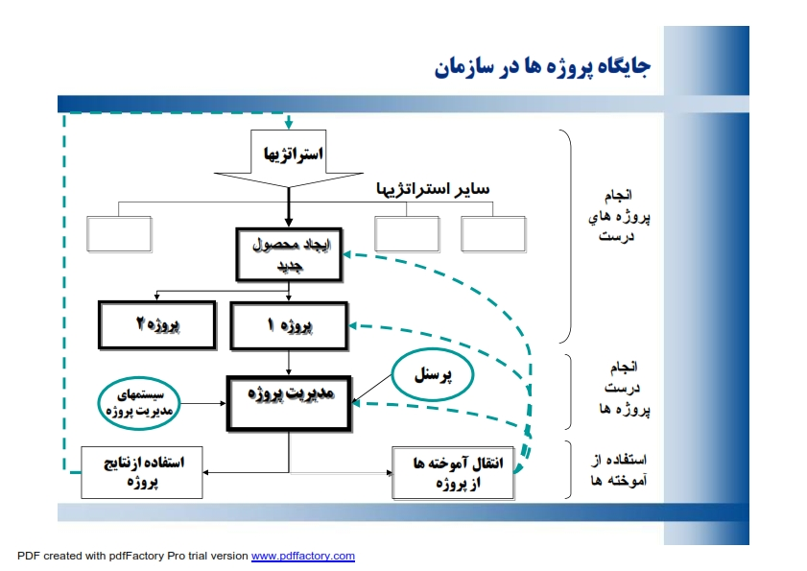

Slide 59
ویژگیهای سازمان
به طور کلی سه مشخصه
فرهنگ سازمان
سبک سازمان و
ساختار سازمانی سازمان
از مهمترین ویژگی های سازمان بوده که بر مدیریت پروژه تاثیرگذار است.

Slide 60
فرهنگ و سبک سازمان
سازمان عبارتست از تنظیم و هماهنگ سازی دارایی ها مانند پرسنل یا دپارتمان ها جهت رسیدن به اهداف مد نظر صاحبان سازمان
به مجموع فرهنگ و سبک سازمان نرم های فرهنگی سازمان گفته می شود.
نرم های فرهنگی سازمان عبارتند از فعالیت هایی که جهت شروع و برنامه ریزی پروژه بایستی انجام شده و همچنین وسیله ای جهت تایید کارهای انجام شده و شناسایی افرادی که بر تصمیمات تاثیرگذارند.
نرم های سازمانی توسط افراد با تجربه سازمان در سازمان پیاده سازی می شود.
هر سازمانی با توجه به افراد مختلفی که در اختیار دارد دارای نرم های سازمانی متفاوتی هستند.
فرهنگ سازمانی در طول سالها شکل می گیرد و حتی امکان تغییر نیز وجود دارد.

Slide 61
عوامل شکل دهنده فرهنگ و سبک سازمان
پاره ای از رفتارهایی که فرهنگ و سبک سازمانی را شکل می دهند عبارتند از:
چشم انداز، ماموریت، ارزش ها، اعتقادات و توقعات
قوانین، سیاست ها و روش ها
سیستم ایجاد انگیزه و پاداش
تحمل ریسک
رهبری و ساختار سلسله مراتبی سازمان
آیین نامه های کاری، اخلاق کاری و ساعات کاری
فعالیت های محیطی

Slide 62
ساختار سازمان
ساختار سازمانی عبارتست از فاکتورهای محیطی تجاری که باعث می شوند نحوه دسترسی به منابع و تاثیرات آن در چگونگی هدایت پروژه ها را باعث می شود.
ساختار سازمانی به دو دسته شامل زیر تقسیم می شوند:
وظیفه ای
انواع ماتریسی
پروژه ای
ترکیبی

Slide 63
طیف ساختارهای سازمانی
وظیفه ای
ماتریسی هماهنگ شده
ماتریسی متوازن
ماتریسی ماموریتی
پروژه ای

Slide 64
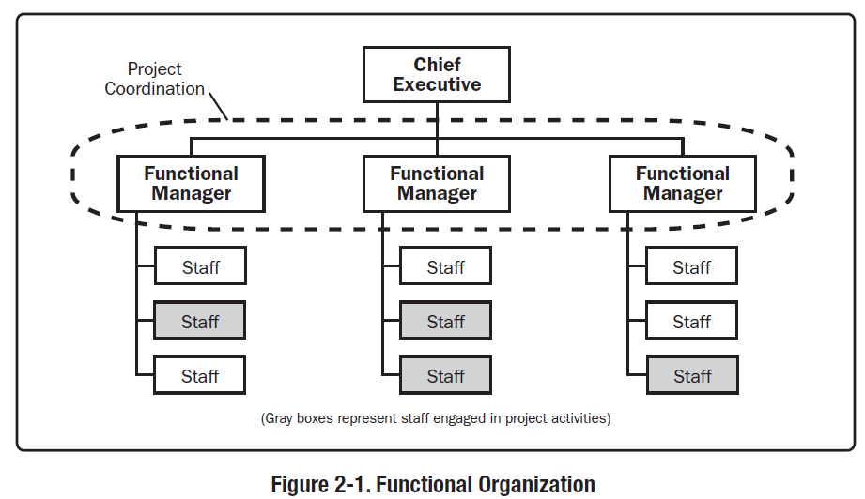
ساختار وظیفه ای

Slide 65
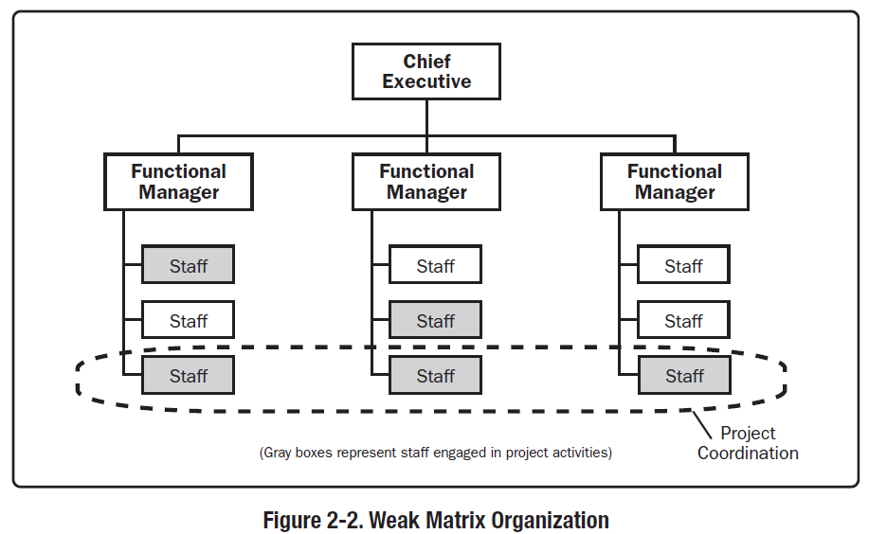
ساختار ماتریسی ضعیف

Slide 66
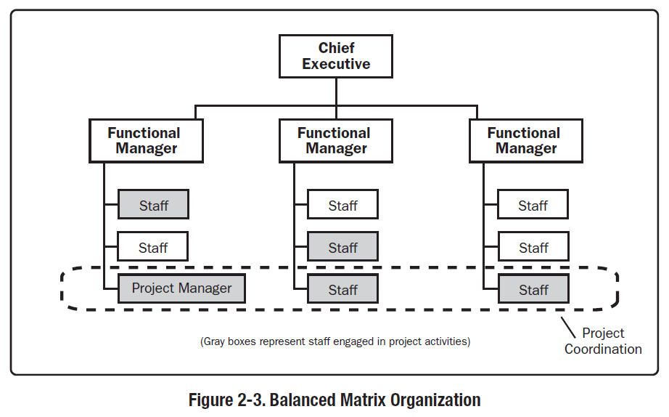
ساختار ماتریسی متوازن

Slide 67
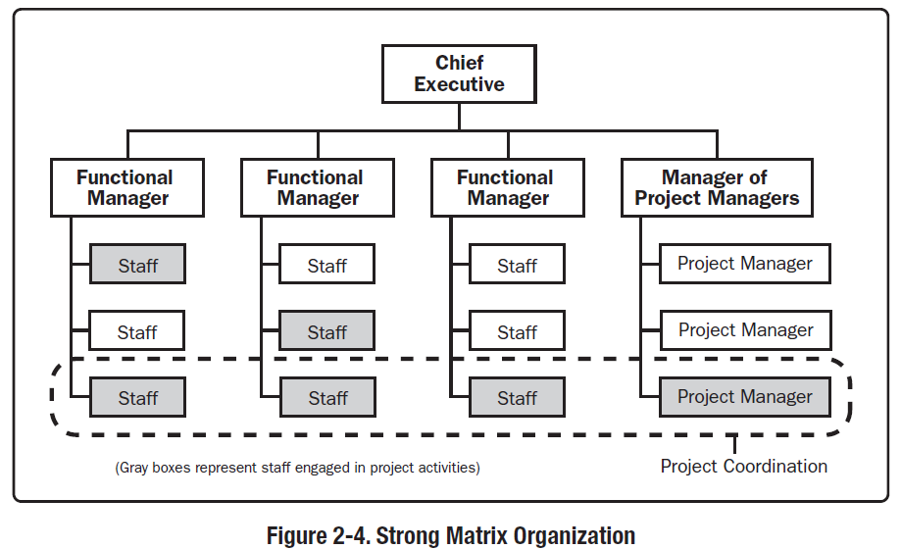
ساختار ماتریسی قوی

Slide 68
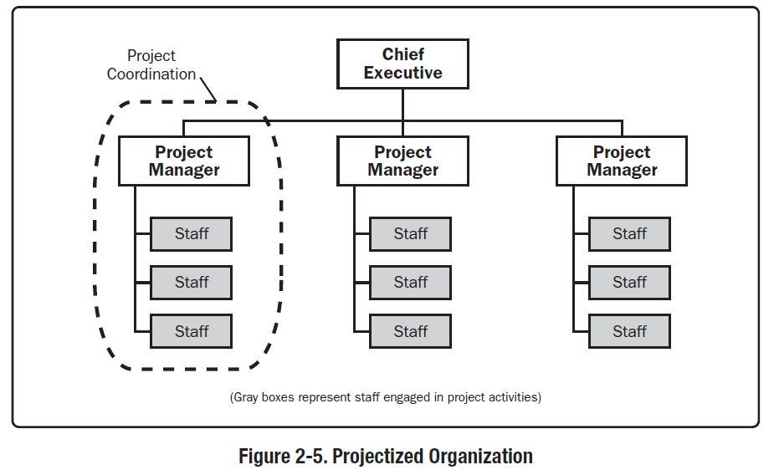
ساختار پروژه ای

Slide 69
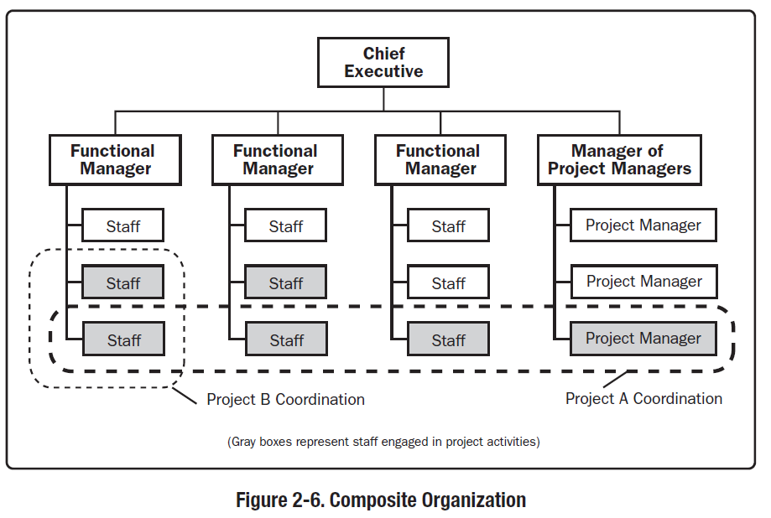
ساختار ترکیبی

Slide 70
چهار سبک رهبری
آزادی مطلق
دموکراتیک
استبدادی
بوروکراتیک
بسته به مرحله چرخه حیات و سبک تیم پروژه، از سبک های فوق در زمانهای مختلف استفاده می شود. مثلا: آزادی مطلق در امکانسنجی، دموکراتیک در طراحی، استبدادی در اجرا، بوروکراتیک در اختتام (منبع: مدیریت پروژه محور، ترنر)

Slide 71
سطوح سازمانی پروژه ها
سطح استراتژیک: توافق روی رابطه پروژه و سازمان مادر
سطح تاکتیکی: توافق روی چگونگی همکاری تیم پروژه

Slide 72
نهادهای مرتبط با مدیریت پروژه

Slide 73
موسسه PMI
مؤسسه مدیریت پروژه آمریکا یک سازمان غیرانتفاعی آمریکایی است که در زمینه برگزاری کنفرانسها، صدور مدارک، انتشار مطلب، مقاله و استانداردهای رشته مدیریت پروژه فعالیت می‌کند
از دهه شصت میلادی مدیریت پروژه در صنایع هوافضا، عمران و دفاع به کار گرفته شد. مؤسسه مدیریت پروژه در اواخر همین دهه با شرکت افرادی از همین رشته‌ها و در ماه اکتبر سال ۱۹۶۹ میلادی در مؤسسه فناوری جورجیا تشکیل شد. تلاشهای این مؤسسه در دهه هشتاد میلادی جهت استانداردسازی روش‌ها و فرایندهای مدیریت پروژه به تولد پم‌باک انجامید.
در سال ۱۹۸۷ اولین نسخه از استاندارد پم‌باک را ارائه کرد. این استاندارد در سال ۱۹۹۶ به صورت رسمی چاپ و منتشر شد و در سال ۱۹۹۹ مورد تأیید سازمان ملی استاندارد آمریکا ANSI قرار گرفت.

Slide 74
سایر موسسات و نهادهای مرتبط با مدیریت پروژه
انجمن بین المللی مدیریت پروژه (IPMA
مركز مطالعات مديريت پروژه انگلستان (UMIST
British Standard
انجمن پيشرفت مهندسي ژاپن (ENAA
Management Forum Japanese Project
انجمن مدیریت پروژه ایران

Slide 75
گواهینامه های مدیریت پروژه

Slide 76
مدارک حرفه‌ای مؤسسه مدیریت پروژه
Project Management Professional - PMP
Program Management Professional - PgMP
Portfolio Management Professional - PfMP
Certified Associate in Project Management - CAPM
PMI Professional in Business Analysis - PMI-PBA
PMI Agile Certified Practitioner - PMI-ACP
PMI Risk Management Professional - PMI-RMP
PMI Scheduling Professional - PMI-SP

Slide 77
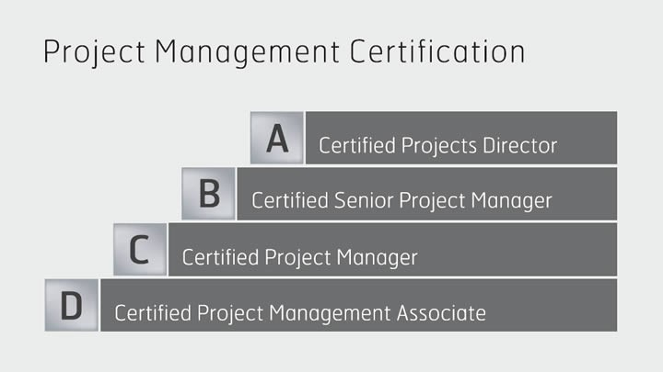
سطوح گواهینامه IPMA
سطح A: راهبر پروژه­ها- بدین معنی که فرد قادر است تا با توجه به منابع، متدولوژی­ها و ابزارهایی که در اختیار دارد به راهبری یک طرح یا سبدی از پروژه­ها بپردازد.
سطحB: مدیر ارشد پروژه- بدین معنی که فرد قادر است یک پروژه پیچیده را مدیریت نماید.
سطح C: مدیر پروژه- بدین معنی که فرد قادر است، یک پروژه با پیچیدگی کم را مدیریت کند. یعنی علاوه بر به کارگیری دانش مدیریت پروژه از تجربه مناسب با این سطح نیز برخوردار می­باشد.
سطح D: دستیار مدیر پروژه- بدین معنی که فرد از دانش مدیریت پروژه برخوردار است و توانایی به کارگیری آن را دارد.

Slide 78
نتیجه گیری و تحلیل

Slide 79
چند سوال
آینده پروژه و مدیریت پروژه به کدام سمت می رود؟
تغییرات مفهوم پروژه در آینده چه خواهند بود؟
نقش انقلاب صنعتی چهارم (اینترنت اشیا، هوش مصنوعی، اطلاعات ابری) در مدیریت پروژه های آینده چیست؟
مدیریت پروژه چابک و جایگاه آن چگونه خواهد بود؟
معیارهای موفقیت مدیریت پروژه های ساختمانی چیست؟
میزان بلوغ مدیریت پروژه ایران را چگونه ارزیابی می کنید؟
آینده کسب و کارها و شغل های مرتبط با مدیریت پروژه چگونه خواهد بود؟
آینده پژوهش های مدیریت پروژه چه خواهد بود؟

